Slide 1
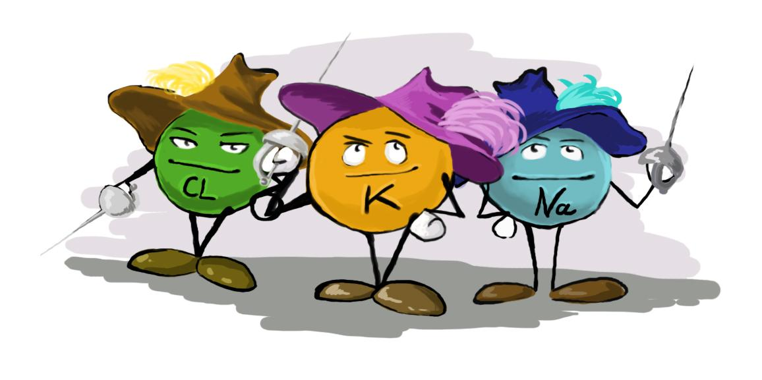
SKŁADNIKI MINERALNE ODPOWIEDZIALNE ZA GOSPODARKĘ WODNO - ELEKTROLITOWĄ

Slide 2
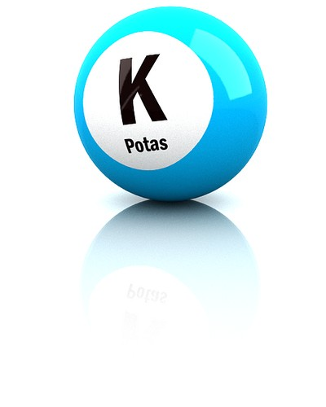
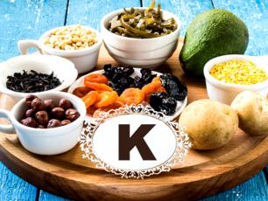
POTAS K
Całkowita zawartość potasu w organizmie ok. 200 g
Bierze udział w regulowaniu odczynu środowiska i ciśnienia osmotycznego płynów ustrojowych
Przyczynia się do obniżenia niekorzystnego działania sodu poprzez zmniejszanie ilości wody w organizmie
Wywiera korzystny wpływ na poprawę pracy mięśnia sercowego
Warunkuje utrzymanie równowagi kwasowo - zasadowej

Slide 3
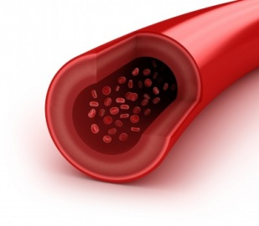
SKUTKI NIEDOBORU POTASU
Przyczyny:
Pacjenci z chorobami sercowo – naczyniowymi stosujący środki moczopędne i nasercowe
Intensywne wymioty lub biegunki
Alkohol i kawa zwiększające wydalanie sodu
Objawy:
Zakłócenia pracy mięśnia sercowego
Arytmia
Nadciśnienie tętnicze

Slide 4
SKUTKI NADMIARU POTASU
Przyczyny:
Zaburzenia wydalania przez nerki
Objawy:
Zwolnienie akcji serca
Osłabienie mięśni
Mrowienie kończyn

Slide 5
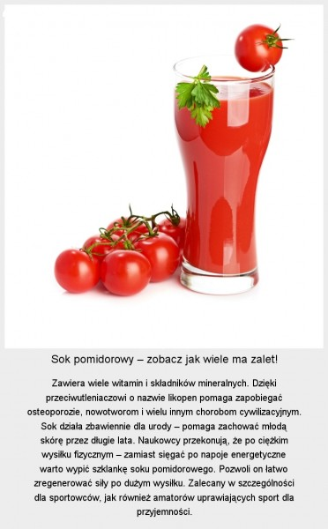
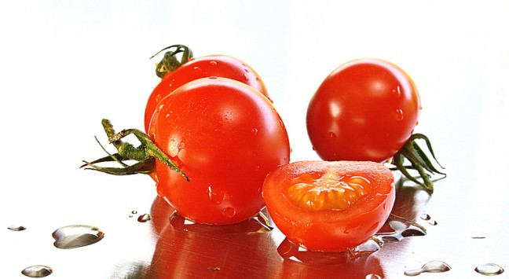
ZAPOTRZEBOWANIE NA POTAS
Dzienna minimalna dawka spożycia dla:
osób dorosłych - 4700 mg
dzieci – 3000 mg

Slide 6
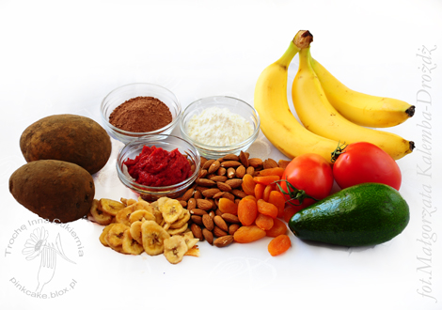
ŹRÓDŁA POTASU W ŻYWNOŚCI
Suche nasiona roślin strączkowych
Owoce suszone
Orzechy
Pomidory
Ziemniaki
Pieczywo
Mleko i jego przetwory

Slide 7
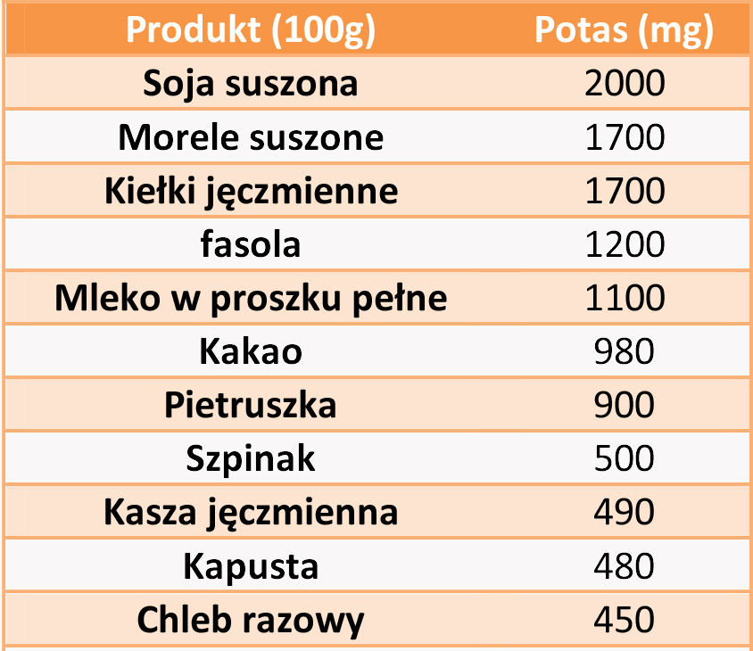

Slide 8
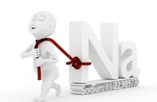
SÓD Na
Całkowita zawartość sodu w organizmie – 90 g
Występuje w płynach ustrojowych i kościach
Reguluje gospodarkę wodną – objętość osocza i ciśnienie osmotyczne
Wpływa na zachowanie równowagi kwasowo – zasadowej
Warunkuje prawidłowy transport składników odżywczych do komórek
Bierze udział w procesach trawienia i wchłaniania

Slide 9
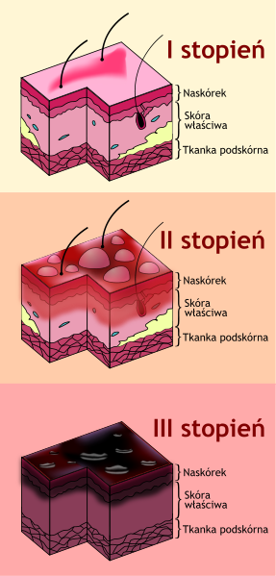
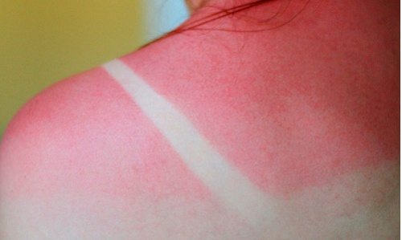
SKUTKI NIEDOBORU SODU
Odwodnienie
Spadek ciśnienia krwi
Bóle głowy
Ryzyko porażeń słonecznych i udarów cieplnych

Slide 10
SKUTKI NADMIARU SODU
Nadciśnienie tętnicze krwi
Obrzęki
Udar mózgu
Zwiększona zapadalność na nowotwory żołądka

Slide 11
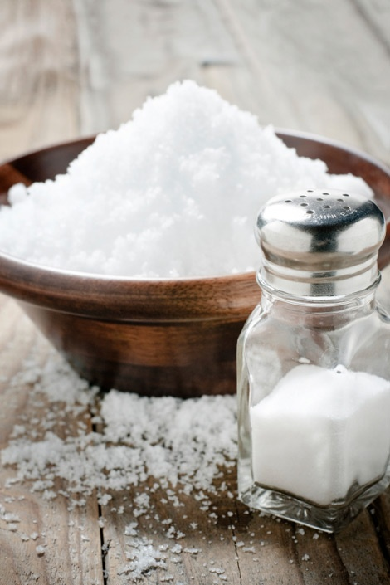
ZAPOTRZEBOWANIE NA SÓD
Dzieci – 600 – 1800 mg/dobę
Młodzież - 500 mg/dobę
Dorośli – 600 mg/dobę

Slide 12
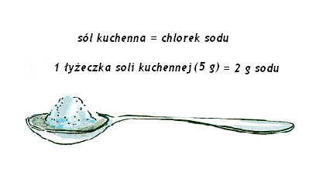
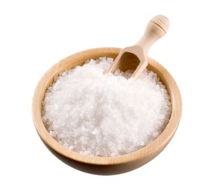
ŹRÓDŁA SODU W ŻYWNOŚCI
chlorek sodu (sól kuchenna)
dwuwęglan sodu w napojach
glutaminian sodu w przyprawach, żywności przetworzonej
Zalecenia żywieniowe WHO – 5 g soli/dzień

Slide 13
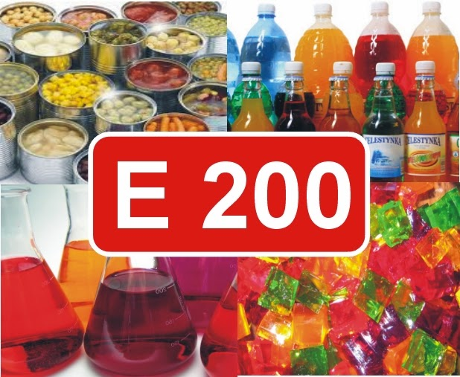
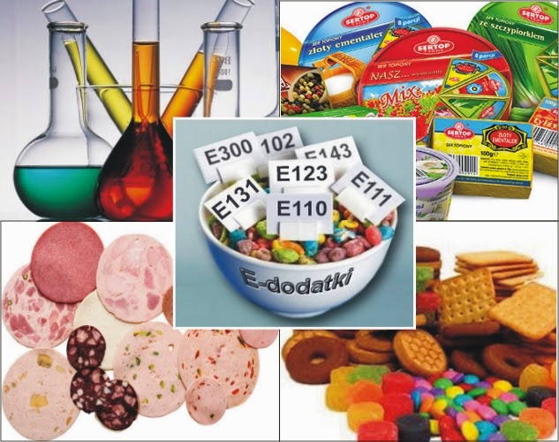

Slide 14
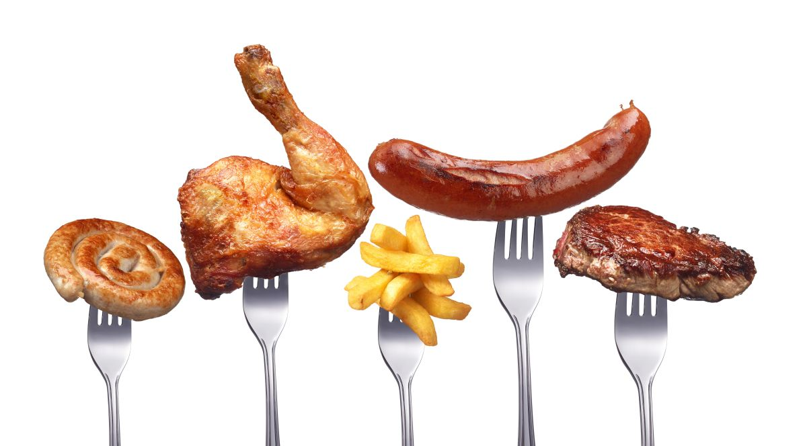
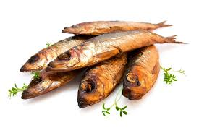
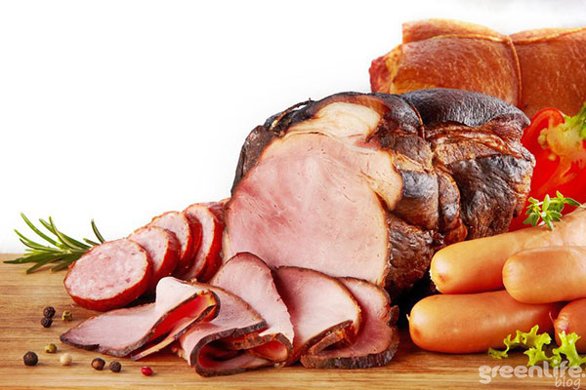
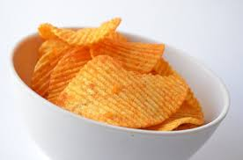
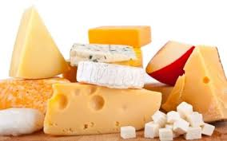
ŹRÓDŁA SODU W ŻYWNOŚCI
Sól kuchenna
Pieczywo
Sery
Wędliny
Ryby i ich przetwory

Slide 15
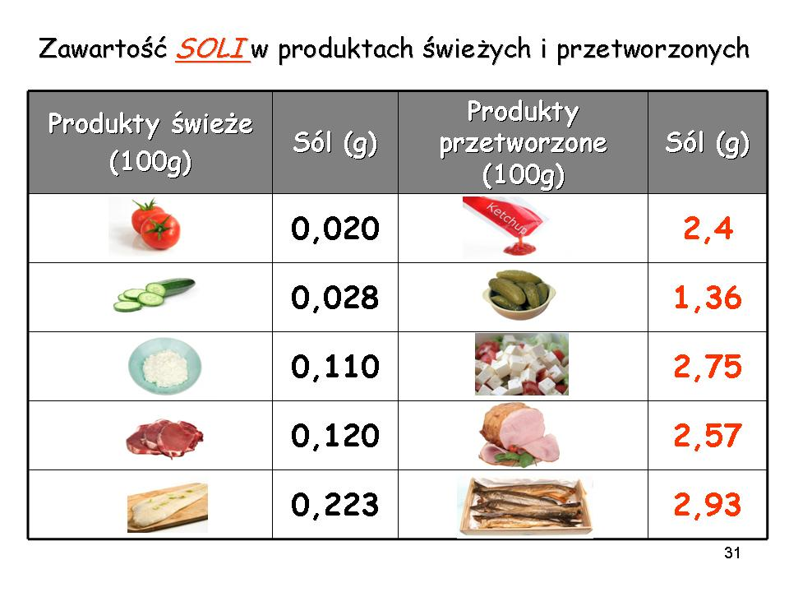

Slide 16
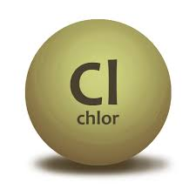
CHLOR Cl
Całkowita zawartość chloru w organizmie – 70 – 100 g
Zgromadzony jest w płynach międzykomórkowych, w tkance łącznej i kościach
Uczestniczy w gospodarce wodnej
Utrzymuje równowagę kwasowo – zasadową
Zapewnia właściwe ciśnienie osmotyczne w organizmie
Jest składnikiem soku żołądkowego
Aktywuje amylazę ślinową

Slide 17
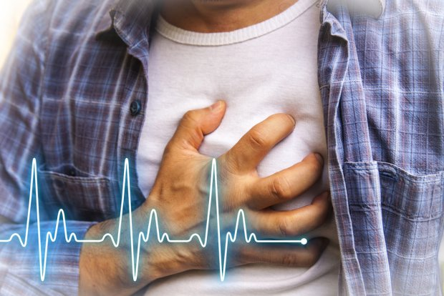
SKUTKI NADMIARU CHLORU
Choroby żołądka
Nadciśnienie tętnicze
Ryzyko udarów

Slide 18
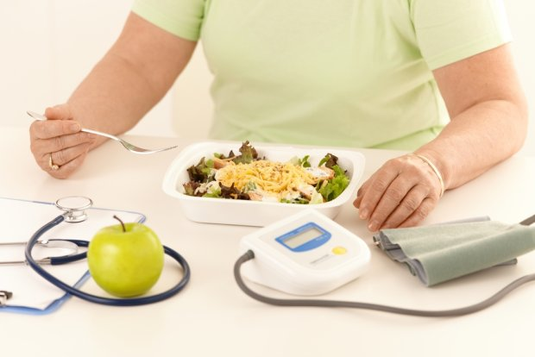
ZAPOTRZEBOWANIE NA CHLOR
Dorośli – 750 mg/dobę
Młodzież - 650 mg/dobę
Dzieci – 925 mg/dobę

Slide 19
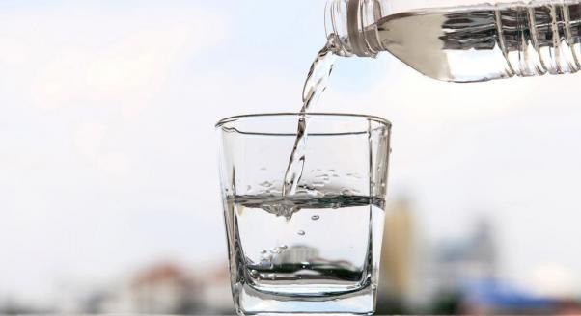
ŹRÓDŁA CHLORU W ŻYWNOŚCI
Sól kuchenna
Woda pitna
Wody mineralne

